Slide 1
Внеклассное мероприятие
по истории
« П р о щ а й Х Х в е к»
Автор: Чернова Ольга Ивановна

Slide 2
Искусство века
10
20
30
40
50
Личности века
10
20
30
40
50
Песни века
10
20
30
40
50

Slide 3
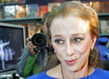
Великая балерина,
артистка Большого театра
М. П л и с е ц к а я

Slide 4
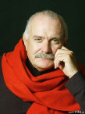
Русский режиссер и актер,
фильмы которого «Урга»,
«Утомленные солнцем» и др.
были удостоены
самых престижных
отечественных и
зарубежных премий
Никита Сергеевич М и х а л к о в

Slide 5
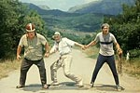
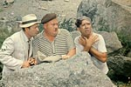
Популярные артисты, снимавшиеся в фильмах «Кавказская пленница», «Самогонщики» , «Операция Ы» и др.
Георгий В и ц и н.Евгений М о р г у н о в.
Юрий Н и к у л и н.

Slide 6
Кинорежиссер, автор мультсериала
«Ну, погоди!»
Вячеслав Михайлович
К о т ё н о ч к и н

Slide 7
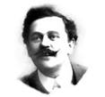
Создатель театра зверей в Москве, разработавший новые методы дрессировки
Лев Дуров

Slide 8
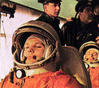
Первый в мире
летчик-космонавт
Юрий Г а г а р и н.

Slide 9
Вождь партии большевиков и основатель Советского государства
Владимир Ильич Л е н и н.

Slide 10
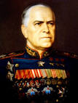
Выдающийся полководец,
Маршал Советского Союза,
Министр обороны СССР (1941-1945),
Четырежды Герой Советского Союза,
Кавалер двух орденов «Победа».
Георгий Константинович Ж у к о в.

Slide 11
Первый президент СССР
инициатор перестройки,
лауреат Нобелевской премии мира
Михаил Сергеевич
Г о р б а ч ё в.

Slide 12
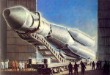
Конструктор первых советских
космических кораблей
Сергей К о р о л ё в .

Slide 13
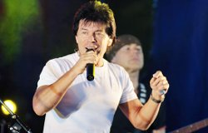
Один из кумиров российской эстрады, его имя увековечено в Москве на площади звезд в 1999 г. Исполнитель песен таких как : «Офицеры, «Эскадрон моих мыслей шальных»»
:
Олег Г а з м а н о в.

Slide 14
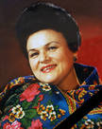
Выдающаяся народная певица
" Золотой голос России"
Людмила З ы к и н а

Slide 15
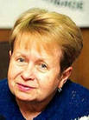
Талантливый композитор, автор популярных песен «Геологи», «Нежность», «Во имя жизни» и др.
т :
Александра П а х м у т о в а .

Slide 16
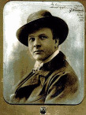
Великий русский оперный певец, вынужденный эмигрировать из Советской России
Федор Ш а л я п и н

Slide 17
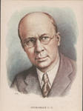
Великий русский композитор, автор оперы «Война и мир», симфонической сказки «Петя и волк» и многих других замечательных произведений
:
Сергей П р о к о ф ь е в.

Slide 18
Спасибо за внимание

Slide 19
Использованные ресурсы
http://his.1september.ru/2003/47/25.htm - Т. Бобейко, В. Диянова, Е.Сухих. Познавательная игра «Три эпохи»
Горяйнов С.Г. Задачник по истории России. Ростов-на-Дону: Феникс, 1996.
Кишенкова О.В., Короткова М.В. История для любознательных: Задачник. 5—11 кл. В 2 кн.
М.: Дрофа, 1996.
Лебедева И.М. Организация и проведение исторических олимпиад в 6—9 классах.
М.: Просвещение, 1990.
Лернер И.Я. Задачник по истории отечества: 6—7 кл. М.: Аквариум, 1997.
Новиков И.В. История России в вопросах и ответах. От Древней Руси до Смутного времени.
М.: Черо, 1996.
Нянковский М.А. Неизвестное об известном. Интеллектуальные игры для школьников. Ярославль: Академия развития, 1997.
Смирнов С.Г. Задачник по истории России. М.: Мирос — Междунар. отношения, 1995.
Балязин В.Н. Тысяча занимательных сюжетов по русской истории. М.: Просвещение, 1996.
http://mul.3dn.ru/2/vovka.v.tridev.tsarstve.0-03-45.jpg - царь
http://1love.at.ua/1/vovka.v.tridev.tsarstve.0-03-58.jpg - Вовка 1
http://www.holiday-ka.ru/wp-content/uploads/2011/06/scenarij_backwards_party.jpg - шиворот-навыворот
http://www.museum.ru/imgB.asp?1654 – Покровский собор (храм Василия Блаженного)
http://www.klass39.ru/wp-content/uploads/2011/08/vovka.v.tridev.tsarstve.0-07-59.jpg - Вовка 2
http://cultura-cnk.ru/assets/images/anouncements/12/year.jpg - елка
http://f1.foto.rambler.ru/preview/r/500x332/44c519f7-0da1-2fc5-f09c-ece8fd3e2cf8/Фото_3_Изборск_крепость.jpg - Изборск
http://www.rus-obr.ru/files/u15/509e08fed2ea.jpg - опричник
http://upload.wikimedia.org/wikipedia/commons/thumb/a/af/Darnley_stage_3.jpg/220px-Darnley_stage_3.jpg - Елизавета Английская
http://upload.wikimedia.org/wikipedia/commons/thumb/1/1f/Portrait_of_Alexander_Danilovich_Menshikov1.jpg/309px-Portrait_of_Alexander_Danilovich_Menshikov1.jpg - Меншиков А.Д.
http://lh6.ggpht.com/_TZliu7D37qY/TXCpFH8lvuI/AAAAAAAAADk/6hqJmDcIyGY/foto%5B2%5D.jpg – Юности честное зерцало
http://www.goldshans.ru/uploads/posts/2010-03/1269718990_97fa1311-7e60-4132-82f2-6feb032629cd.jpg - Вовка за партой
http://www.gazeta.lv/photos/6/NoName-1(1).jpg – Орешек
http://russian7.ru/wp-content/uploads/2012/04/p1-2-254x300.jpg - брадобритие
http://t2.gstatic.com/images?q=tbn:ANd9GcRtkfxw1fczQqNSVh_CHWO0TxNn2bhOqU8PiZS0a9Jtk7zv6yk_fg – Екатерина II
http://upload.wikimedia.org/wikipedia/commons/thumb/1/1c/Princepotemkin.jpg/280px-Princepotemkin.jpg - Потемкин Таврический
http://bibliotekar.ru/kSurikov/3.files/image001.jpg - переход армии Суворова через Альпы
http://www.kino1000.ru/img/screen/multiki/vovka.v.tridev.tsarstve.avi.image3.jpg - Вовка 3
http://upload.wikimedia.org/wikipedia/commons/thumb/8/87/25_rublej_1769_goda..jpg/220px-25_rublej_1769_goda..jpg - ассигнации Екатерины II

